Slide 1
汇编语言基础
软件工程学院: 刘俊
Email:junliu@cqupt.edu.cn

Slide 2
课程说明
课程学时：32学时课程 16理论+16实验
参考书籍：
  《Assembly Language for Intel-Based Computers, 5th edition》
  《汇编语言（第3版）》，作者：王爽，出版社：清华大学出版社，出版时间：2013-09-01
  课程环境：MASM系统环境

Slide 3
考核方式
传统： 平时成绩 30% 期末考试：70%
本门课程：
平时成绩 70% ,期末考试：30%。
平时成绩 70%（ 考勤+作业 20%）
资源视频检查
平时测验
课堂回答问题或实验表现
课堂讲解
课堂纪律：
不允许做与上课无关的一切事情。

Slide 4
流程
1.1汇编语言基础概念
1.2虚拟机的概念
2.1微型计算机的一般概念
2.2 32位X86处理器概念

Slide 5

X86处理器：
操作模式
地址空间
内部寄存器
内存管理

Slide 6
1、什么是机器语言？
加：0100 0000
减：0100 1000
乘：1111 0111 1110 0000
除：1111 0111 1111 0000

Slide 7
2、什么是汇编语言？
编译器
加：INC EAX 0100 0000
减：DEC EAX 0100 1000
乘：MUL EAX 1111 0111 1110 0000
除：DIV EAX 1111 0111 1111 0000

Slide 8
3、C语言
编译器
加：A+B 0100 0000
减：A-B 0100 1000
乘：A*B 1111 0111 1110 0000
除：A/B 1111 0111 1111 0000

Slide 9
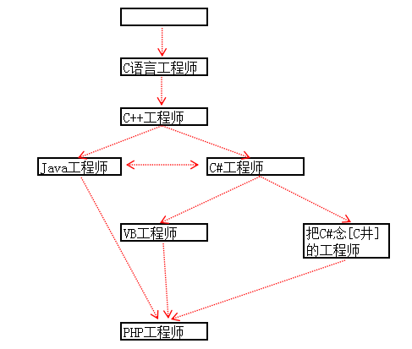
为什么我们的课程要学汇编?

Slide 10

这本书的用途
介绍与运行Microsoft Windows32位和64位系统的Intel和AMD处理器相兼容的微处理器编程。
让我们从程序员的角度来了解Intel处理器系列的体系结构。

Slide 11

编译器、链接器：工具程序。
编译器：用于将汇编语言源程序转化为机器语言。
连接器：它把汇编器生成的单个文件（目标模块）组合为一个可执行文件。
调试器：在程序运行时，单步执行程序，
并检查寄存器和内存状态。
源程序
目标模块
可执行文件
文本编辑器
汇编程序
连接程序
调试程序

Slide 12
机器语言：是一种数字语言，专门设计成能被计算机处理器（CPU）理解。（共通性）
汇编语言：包含用短助记符（ADD、MOV、SUB等）写的语句。

Slide 13
机器语言：是一种数字语言，专门设计成能被计算机处理器（CPU）理解。（共通性）
高级语言：Python、C++、Java等
P3演習
寄存器：CPU中的存储位置。（保存操作的中间结果）

Slide 14
语言可移植：如果这种语言的源程序能够在各种各样的计算机系统中进行编译和执行。
高级语言：可移植。
汇编语言：不可移植。（特定处理器系列）
汇编语言：可移植。（通过微代码解释器：内置程序）

Slide 15

为什么要学汇编语言？ P4演習
高级语言：以限制底层数据访问为代价，用语法规则来减少意外的逻辑错误。
汇编语言：以花费大量时间进行调试为代价，换来自由访问底层数据（内存）

Slide 16
虚拟机概念：说明计算机硬件和软件关系的有效方法。
计算机可以用电子电路来执行机器语言（l0由数字组成）的每条指令。
解释：每条指令由l0编写的程序进行译码执行
翻译：由专门设计的l0程序将其整个转换
虚拟机VM1
虚拟机VM0
程序员可以自由编写的语言（l1）
高级语言
汇编语言
机器语言

Slide 17


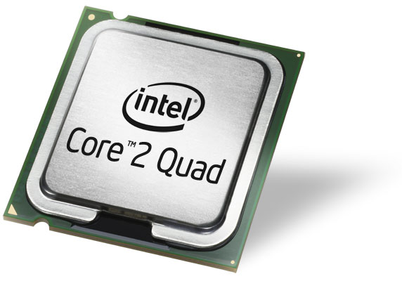
Intel 64处理器
酷睿多核系列
奔腾多核系列
Intel 8086
奔腾4
IA-32处理器
奔腾III
奔腾II
奔腾
80486
80386
80286
8086
16位80x86处理器

